Slide 1
Разработка учебно – методического обеспечения для организации удаленной (дистанционной) работы с обучающимися в рамках конкретной предметной области.
Богдан И.Е.
Труфанова О.Р.

Slide 2
Особенности дистанционного обучения детей с ОВЗ
Пандемия вирусной инфекции (COVID-19) самым неожиданным образом всколыхнула педагогическое сообщество, поставив перед нами задачу быстрой перестройки всего учебного процесса. Традиционные методы контактного обучения стали недоступны.
Специалисты дефектологического профиля, работающие с детьми с ОВЗ (а это достаточно большая и неоднородная группа), остро понимают, что любой простой в их работе неизбежно приведет к распаду сформированных умений и навыков. Поэтому даже минимальная пауза в занятиях для многих категорий наших подопечных – детей с ментальными и речевыми нарушениями, снижением слуха, аутизмом, сведет наши усилия на нет. В данной ситуации выбор переходить или не переходить на дистанционное обучение не стоит. Мы обязаны поддержать детей и их родителей и продолжить коррекционную работу в том формате, который предлагает нам условие карантина.

Slide 3
У дистанционного обучения достаточно минусов:
Главный из которых – не все родители имеют компьютеры и недостаточно владеют дистанционными технологиями.
Каждому ребенку необходим индивидуальный подход в связи с их возможностями.
Поэтому нами были разработаны индивидуальные карточки для обучающихся.

Slide 4
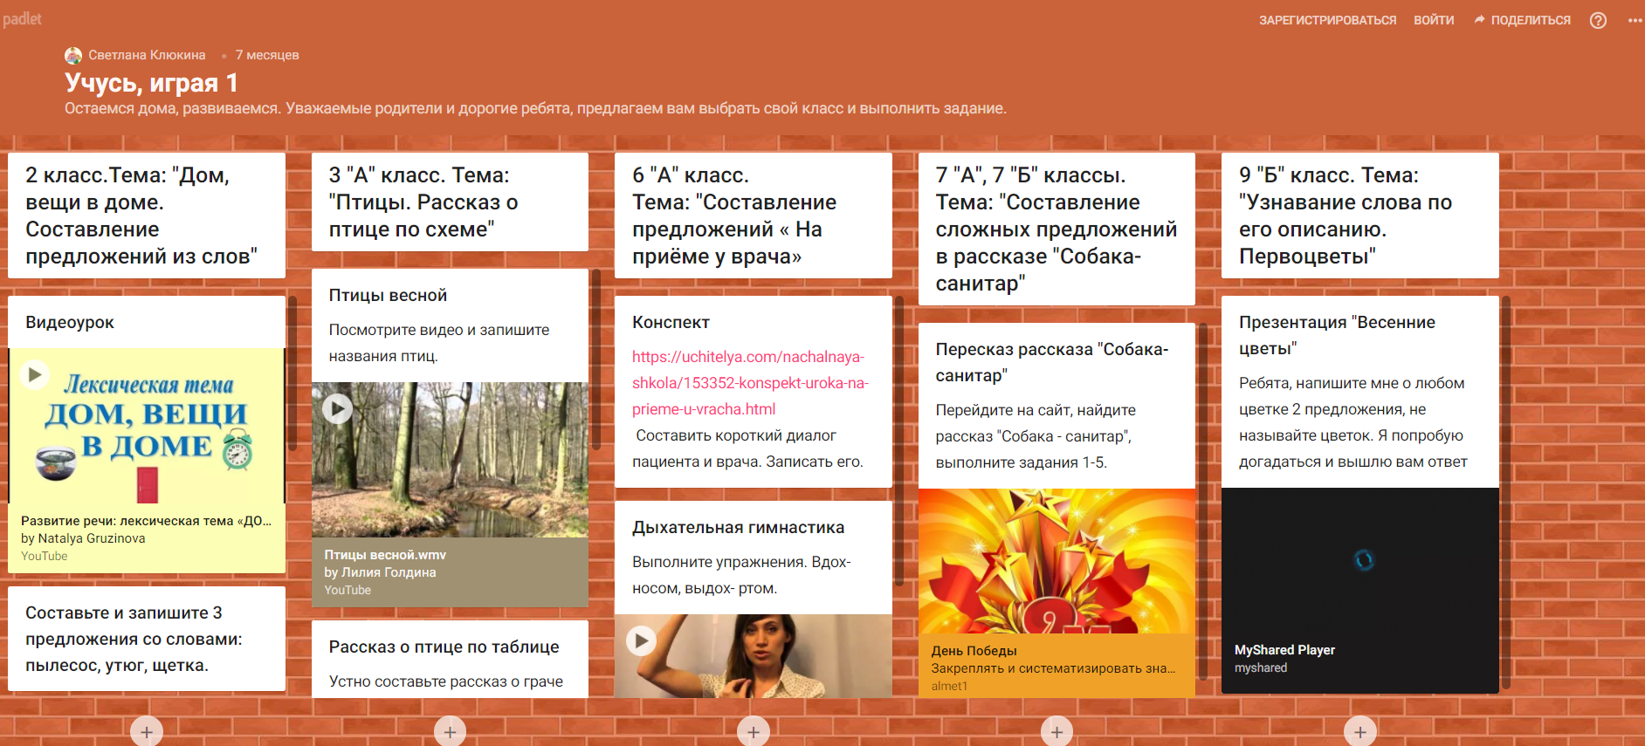

Slide 5
Для 1 класса были разработаны буклеты с артикуляционной гимнастикой

Slide 6
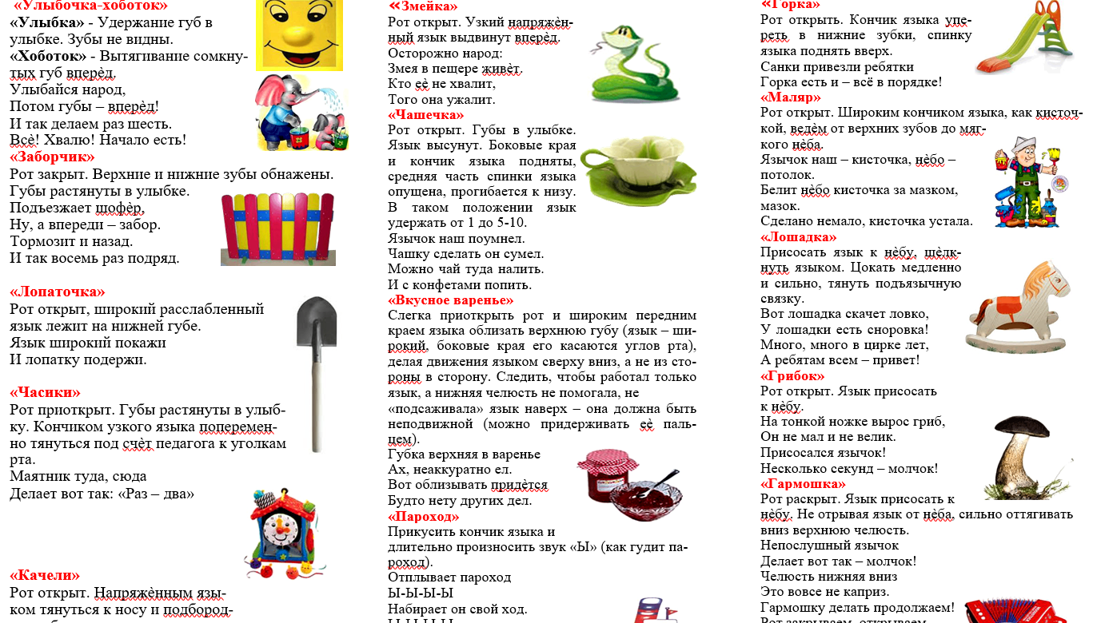

Slide 7
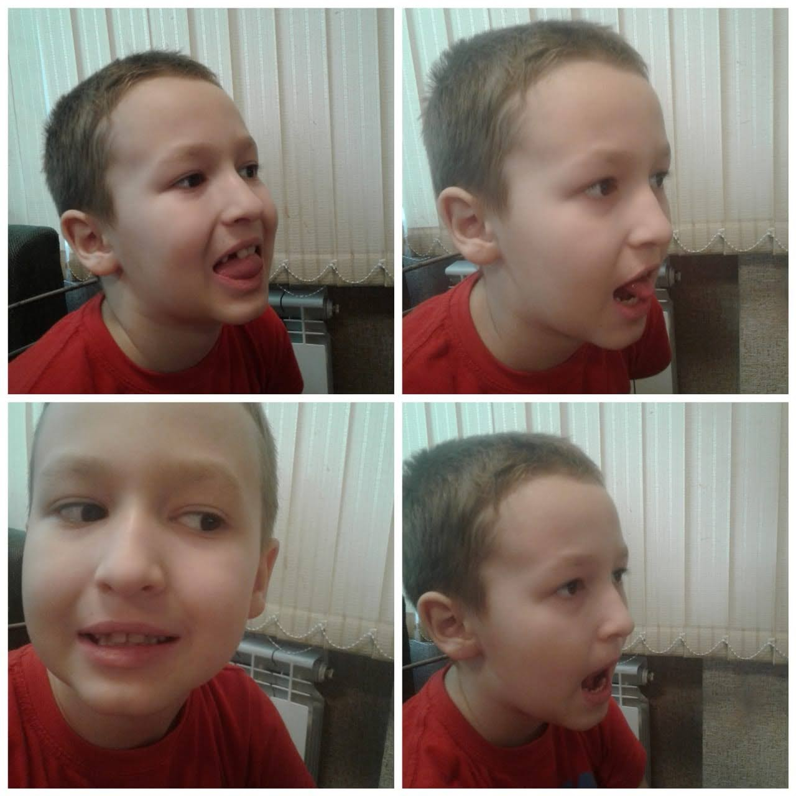
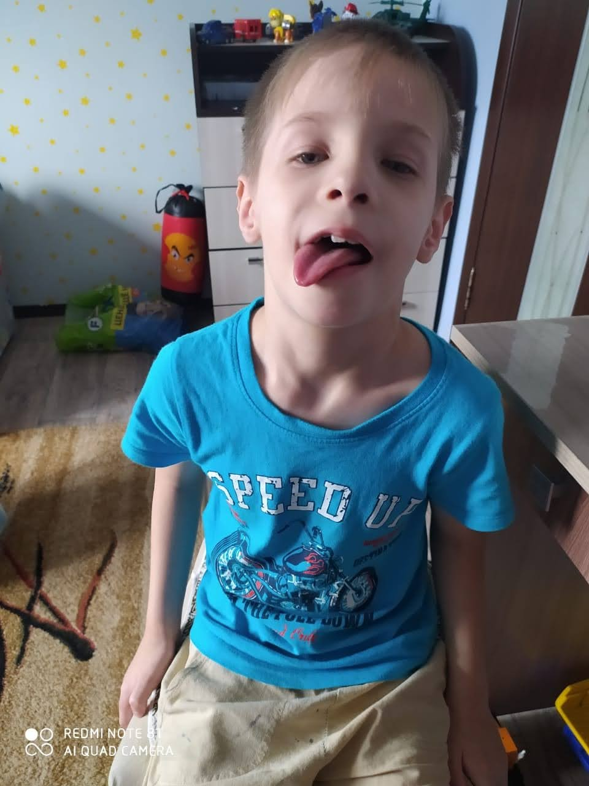
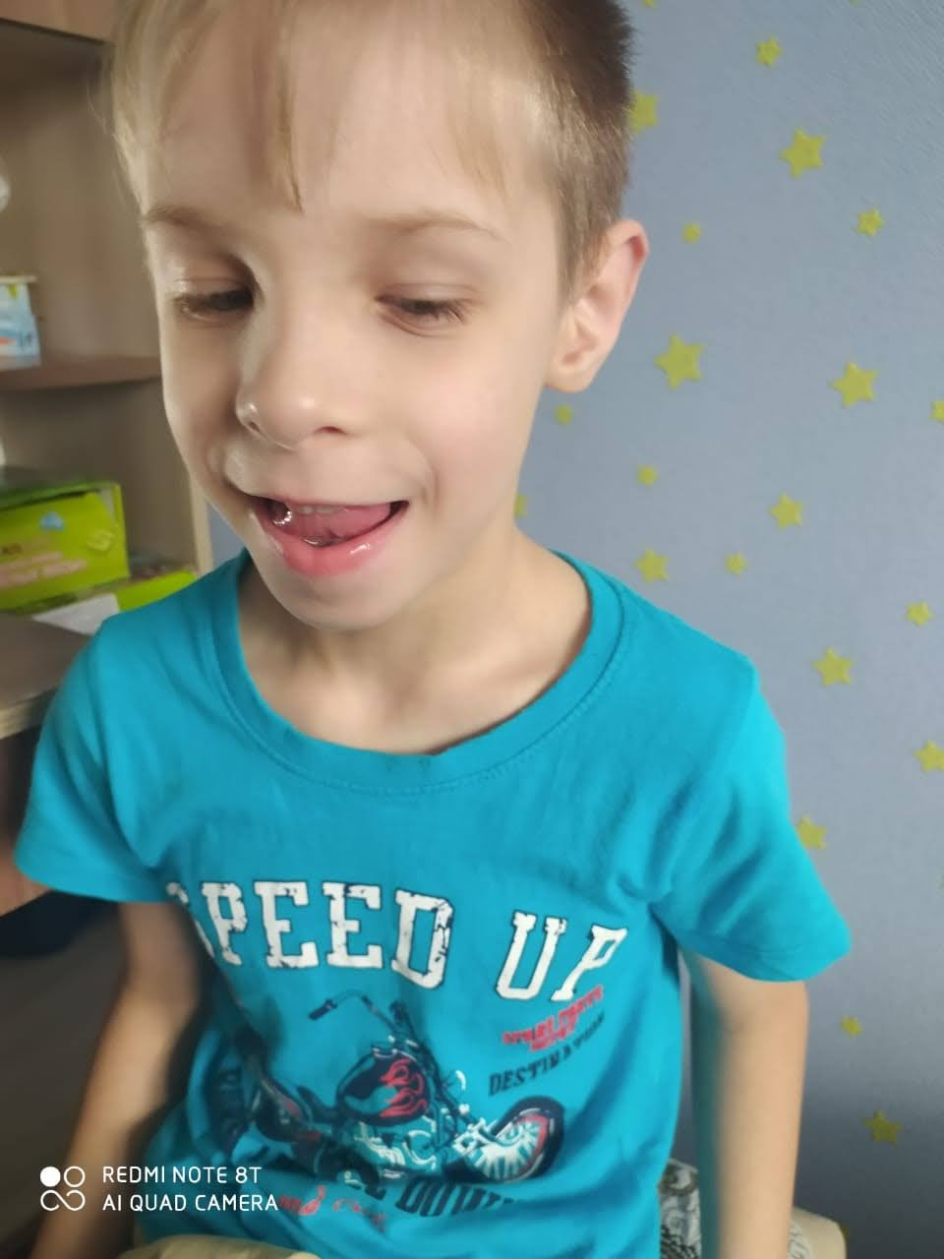
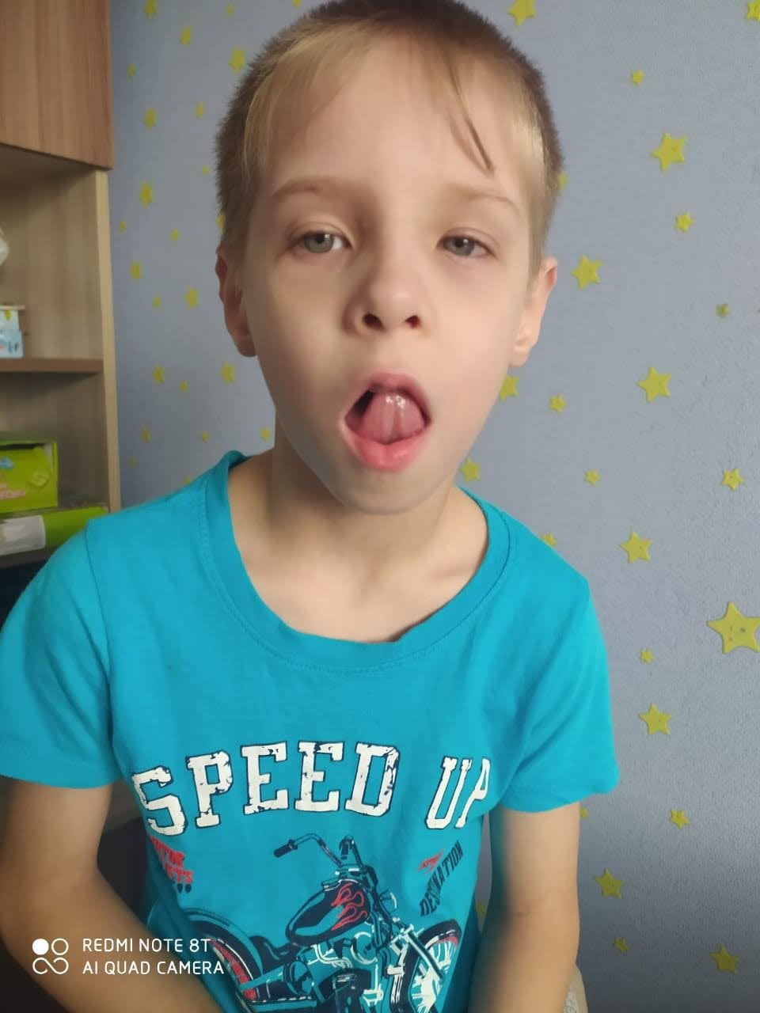
Артикуляционная гимнастика

Slide 8
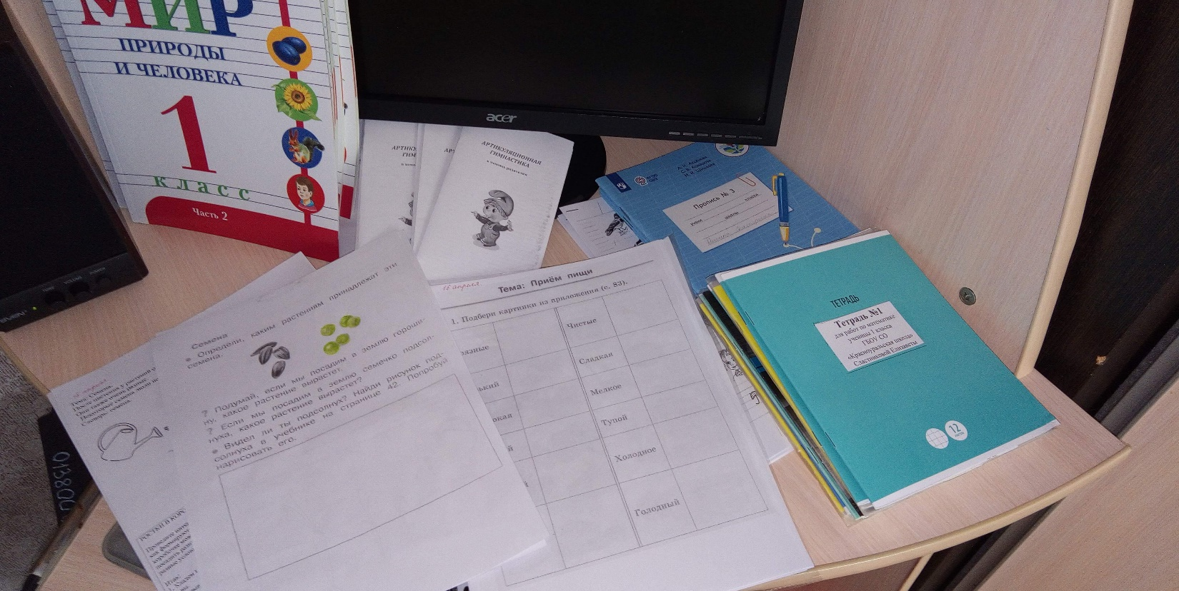
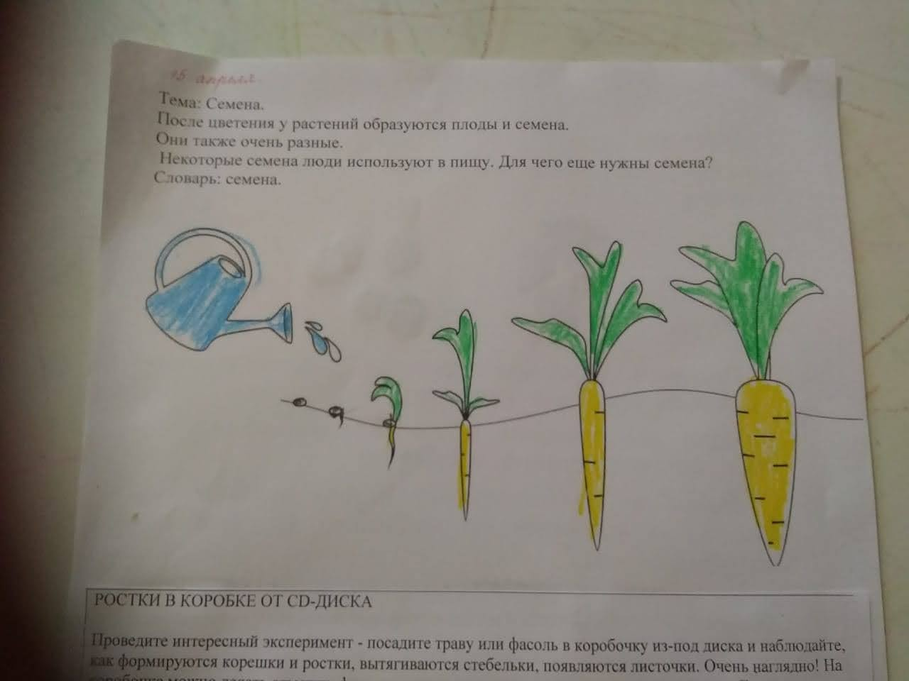
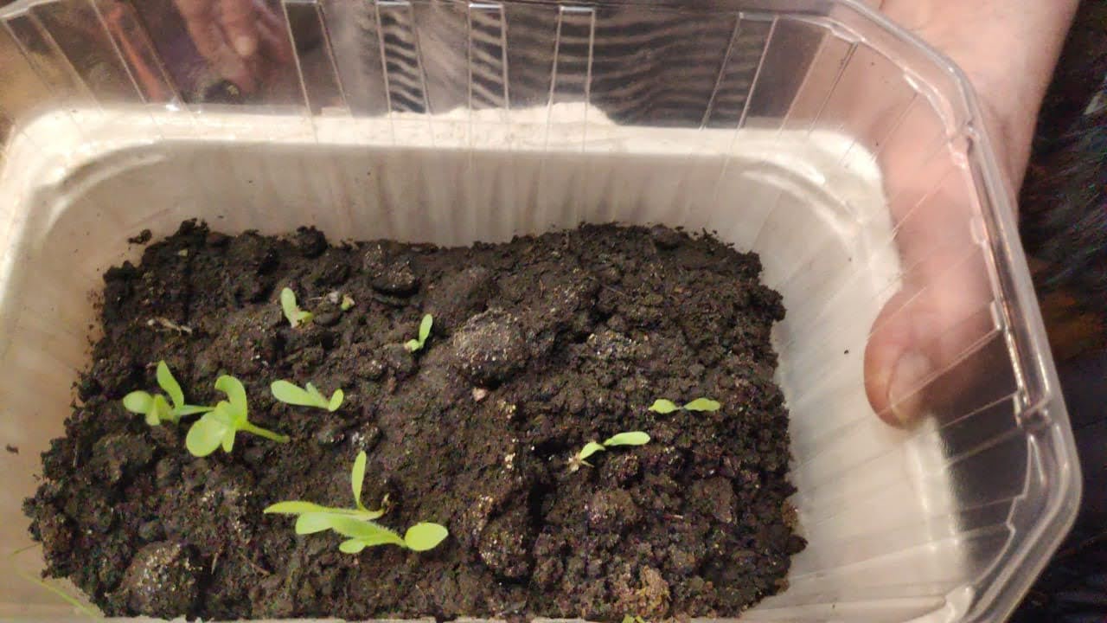
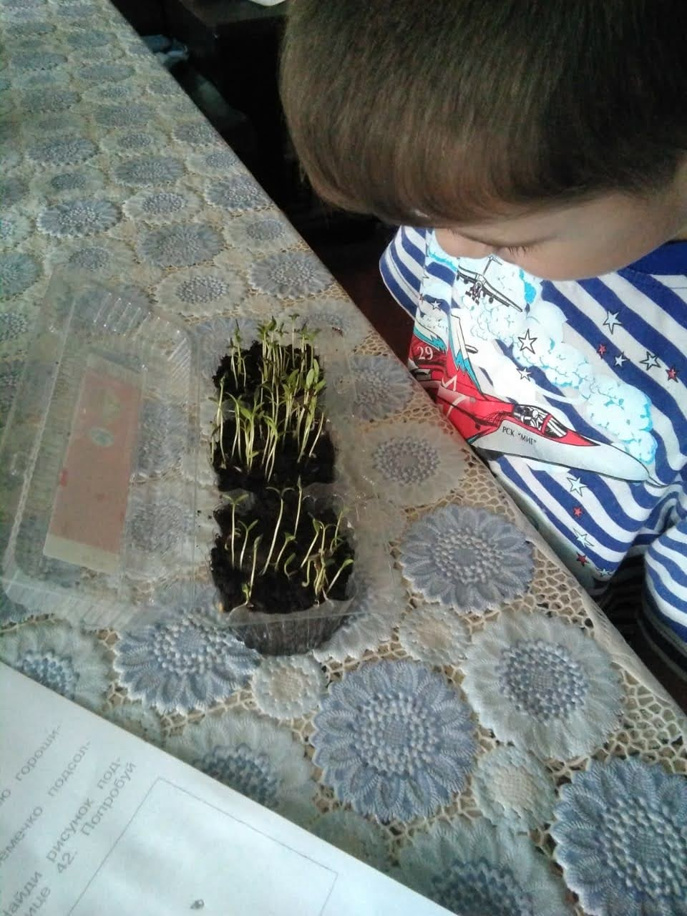
Разработаны карточки по окружающему миру

Slide 9
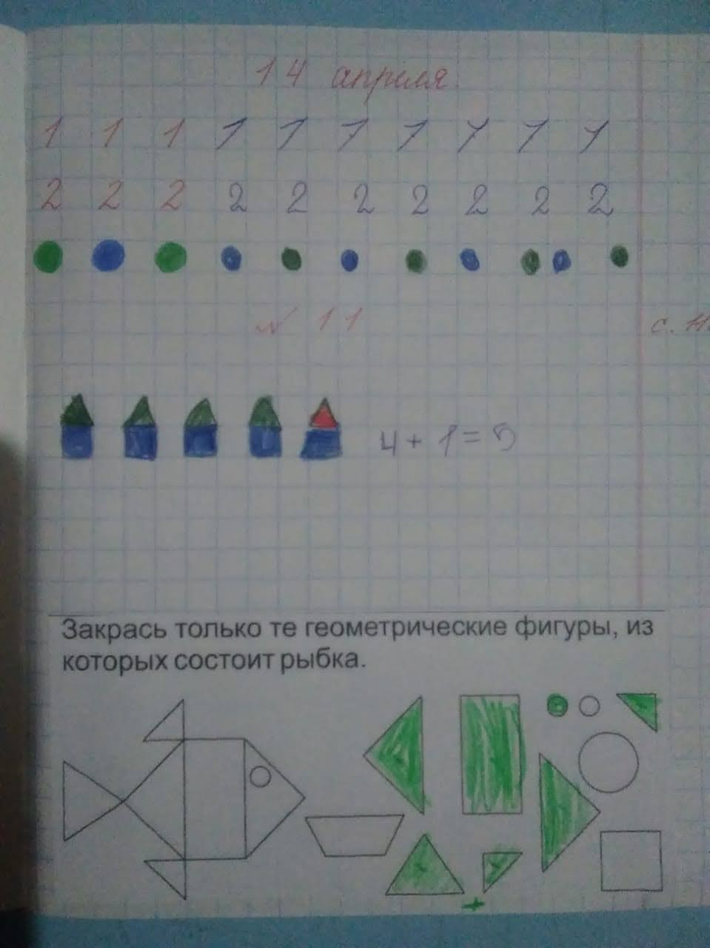
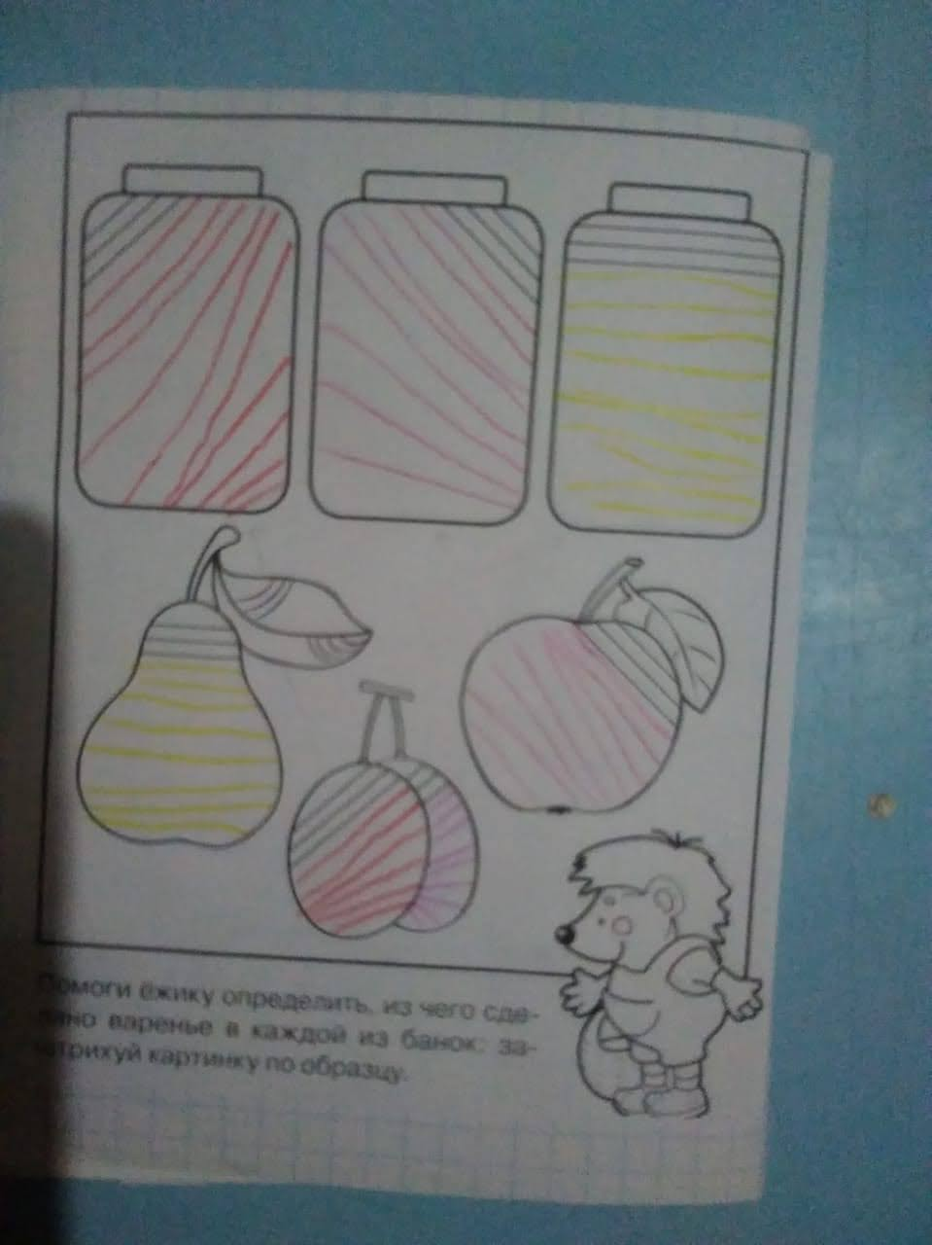
Также были разработаны индивидуальные задания в тетрадях по математике

